Slide 1
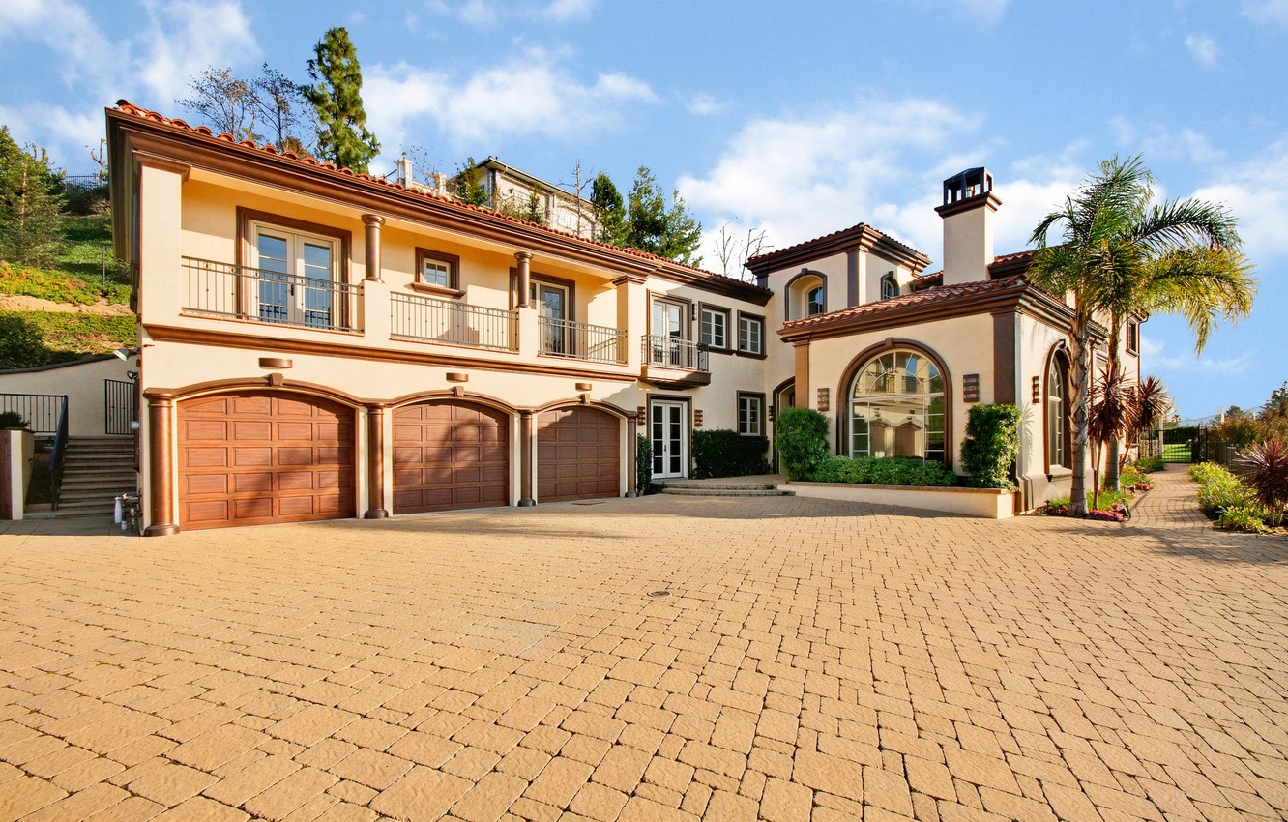
Proyecto 05.
Statistical- Analysis
Julio 2021

Slide 2
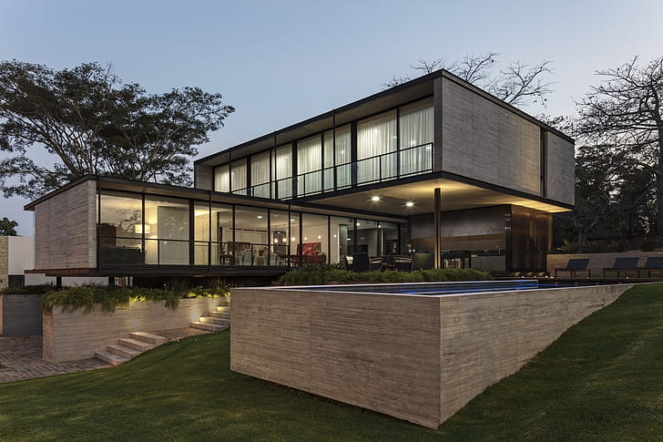
Etapa
01.
Análisis y limpieza de data

Slide 3
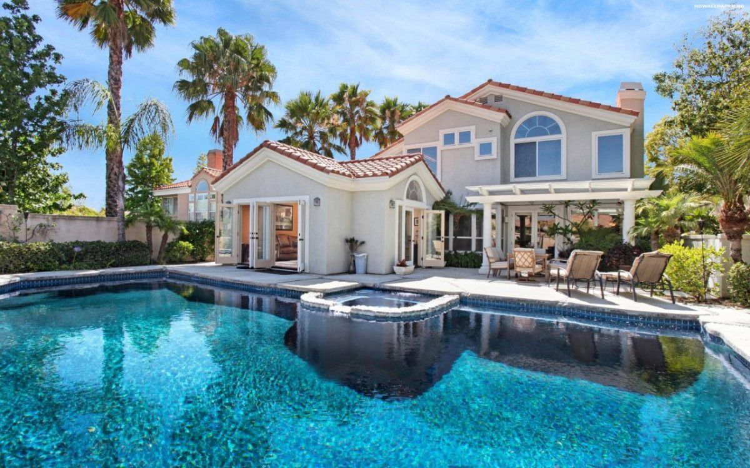




La primer etapa fue conocer la base de datos, para obtener un vistazo de la información, eliminar columnas con información inconsistente y/o no relevante
Contenido de Data
Tipo y Forma de datos
Eliminar información
Información Faltante
Conocer las columnas y la data con las que cuenta la base .head() y .tail()
Revisar la documentación para entender de que variables
Obtener la forma (.shape) de la base con la que se cuenta de manera inicial fue de 1460 registros en 81 columnas.
Conocer el tipo de datos para trabajar (.info()) y conocer la existencia de valores nulos
Calcular el número de registros que se carecen de datos por columna y el porcentaje que representan para eliminar (.isnull().sum()).
Eliminar renglones donde se carece de datos
Eliminar columnas no relevantes (.drop)
Para aquellos renglones que tengan valores nulos después del paso anterior. Tomar la moda para el llenado del mismo. (.mode()[0])

Slide 4
Etapa
02.
Selección de
información

Slide 5

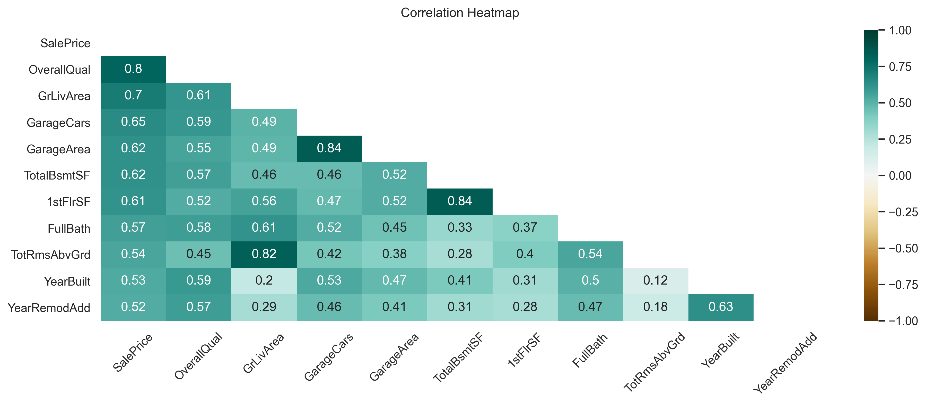
La segunda etapa se basó respecto al Precio, es decir ¿qué variables son relevantes en el precio de una casa?

Slide 6
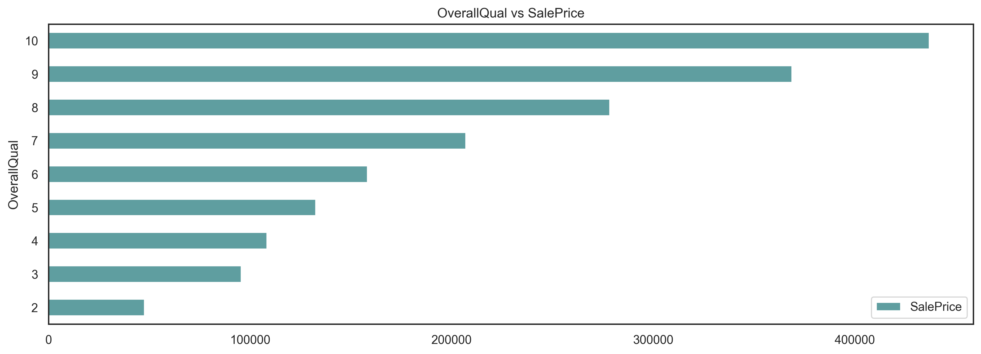
La segunda etapa se basó respecto al Precio, es decir ¿qué variables son relevantes en el precio de una casa?

Slide 7
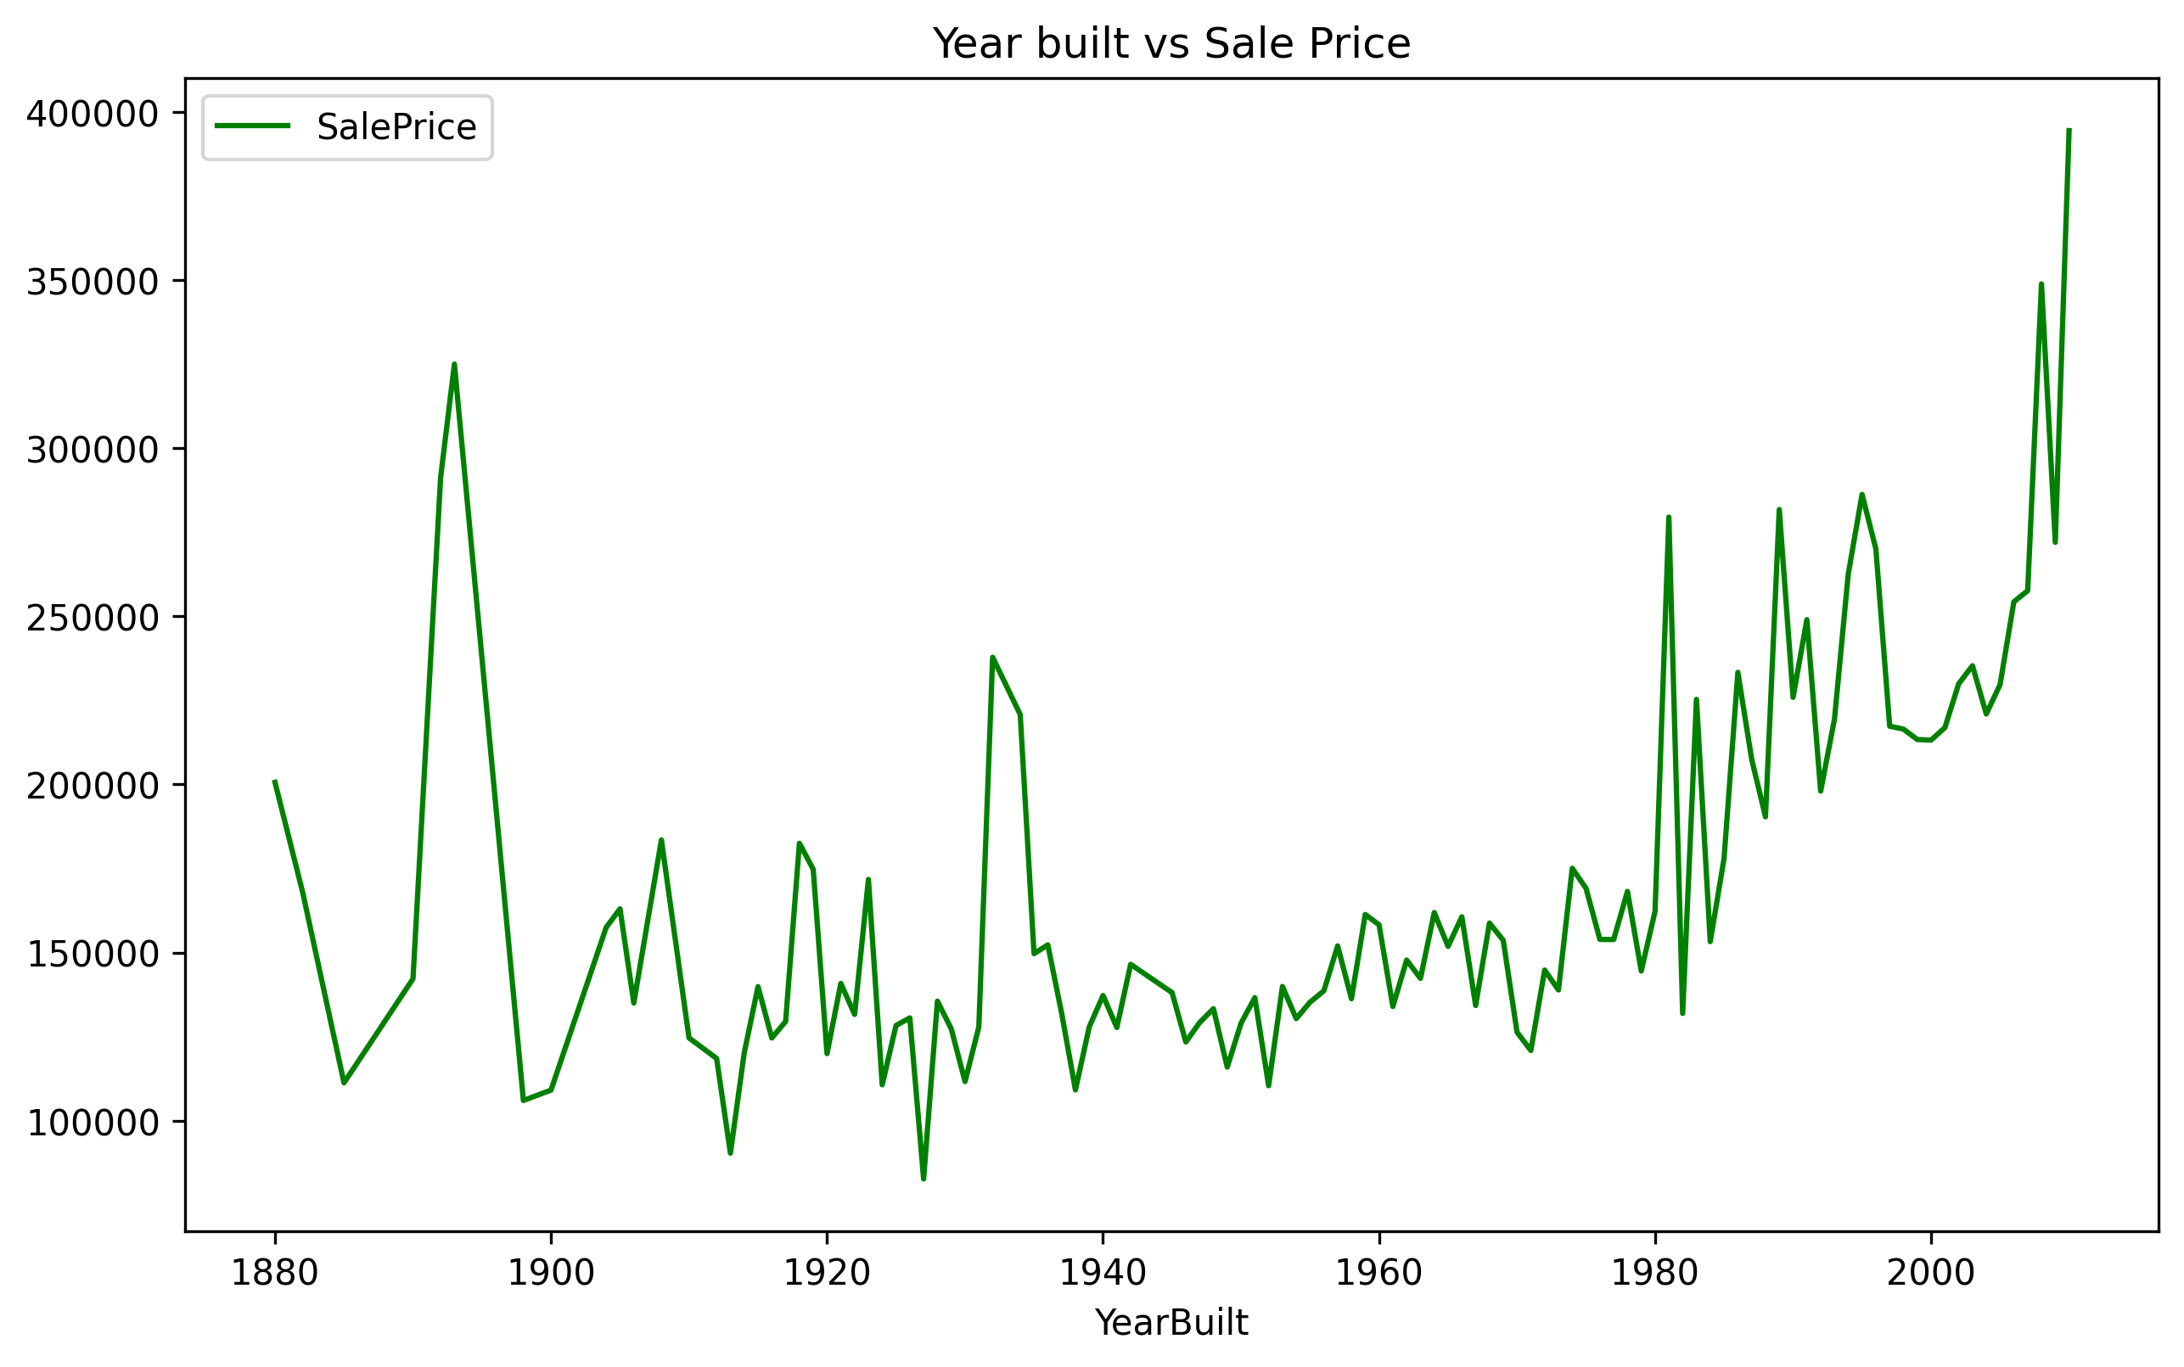
La segunda etapa se basó respecto al Precio, es decir ¿qué variables son relevantes en el precio de una casa?

Slide 8
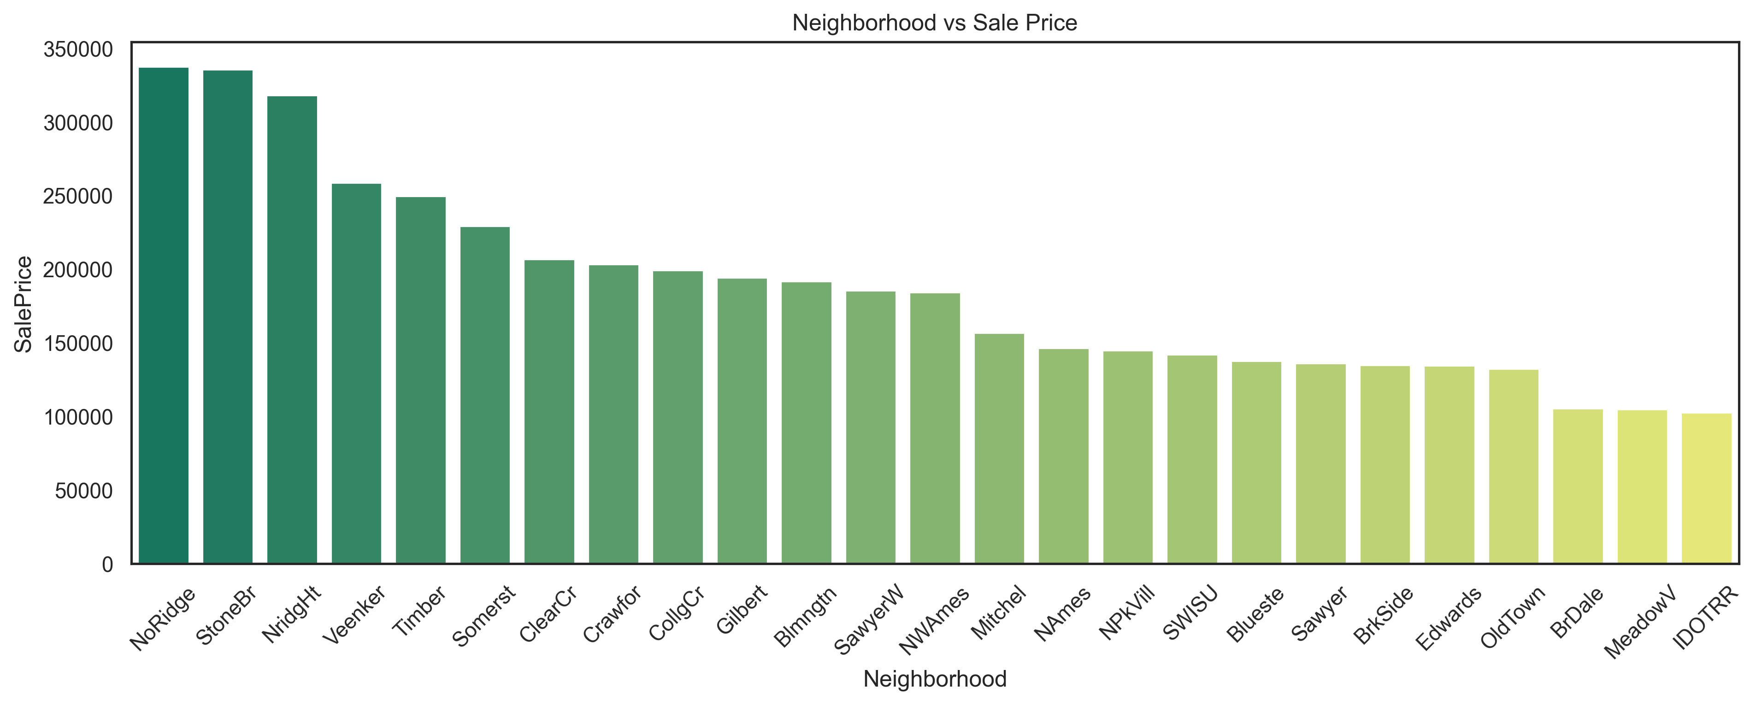
La segunda etapa se basó respecto al Precio, es decir ¿qué variables son relevantes en el precio de una casa?

Slide 9
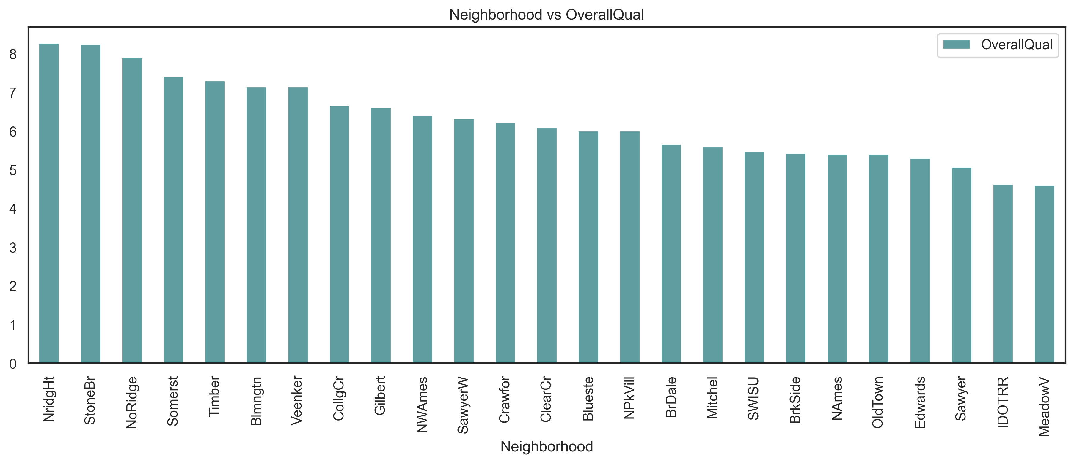
La segunda etapa se basó respecto al Precio, es decir ¿qué variables son relevantes en el precio de una casa?

Slide 10
Etapa
03.
Predecir variables

Slide 11

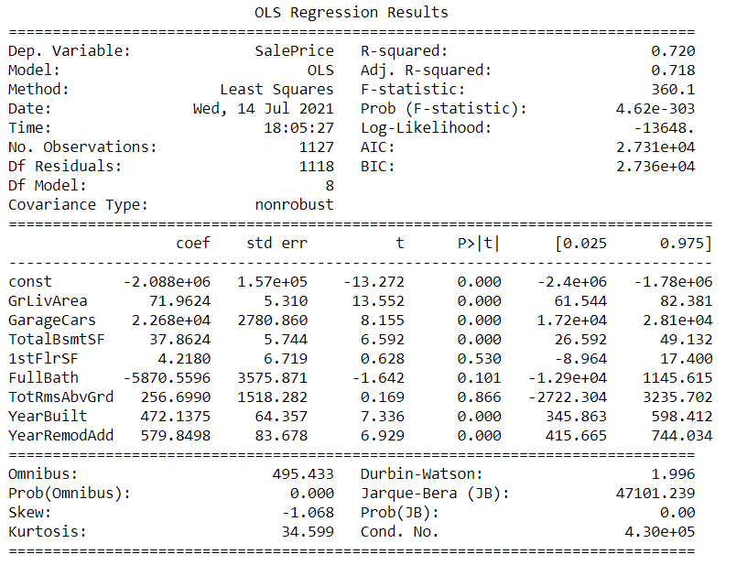
La tercer etapa y con la información recabada del análisis anterior, se buscó predecir el costo de las casas. Es decir ¿podemos predecir los costos de las casas con sus características?
1.- Realizar una ANOVA revisando el precio con el vecindario y que tuviera todos los servicios.
Tomar el top de correlaciones (eliminando OverallQual) :
GrLivArea,
GarageCars,
TotalBsmtSF,
1stFlrSF,
FullBath,
TotRmsAbvGrd,
YearBuilt,
YearRemodAdd
Resultados:
Nuestra H0 : no pudo ser descartada (Ejercicio ANOVA)
Obtuvimos un modelo con R2 = 72%
Diferencial de $27,525 USD

Slide 12
Etapa
04.
Siguientes Pasos

Slide 13
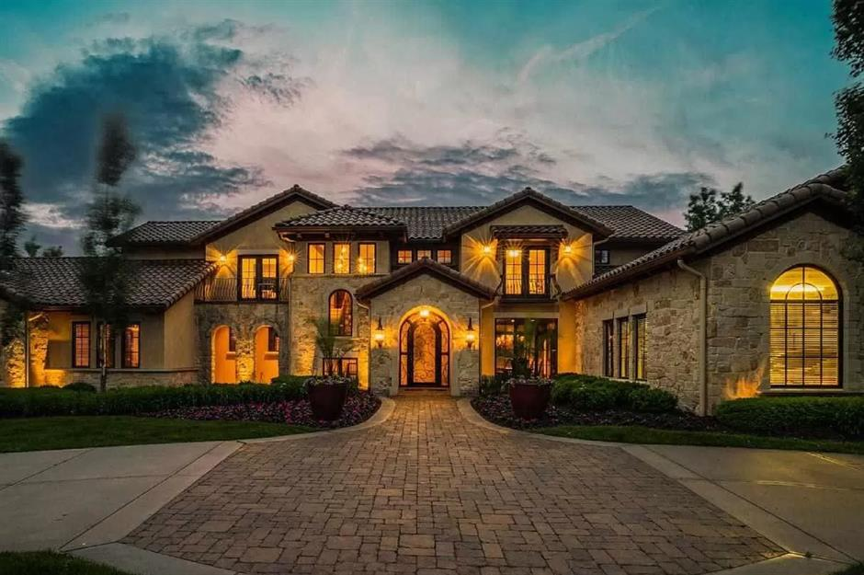
Siguientes Pasos
1.- Mayor profundidad a cada una de las variables para poder realizar mejores análisis y modelos
2.- Separar variables categóricas de numéricas
(Cuidar arbitrariedad)
3.- Realizar análisis correlacionales que no tengan que ver con Precios de venta de casa
4.- Crear un modelo para cotizar casas respecto a condiciones del cliente:
Colonia
Habitaciones
Estacionamiento
Etc

Slide 14
Proyecto 05.
Statistical- Analysis
Julio 2021

